Slide 1


NHIỆT LIỆT CHÀO MỪNG
CÁC THẦY CÔ VÀO THĂM LỚP 9B
Giáo viên: Phạm Thị Liên
Trường THCS Thạch Thán

Slide 2
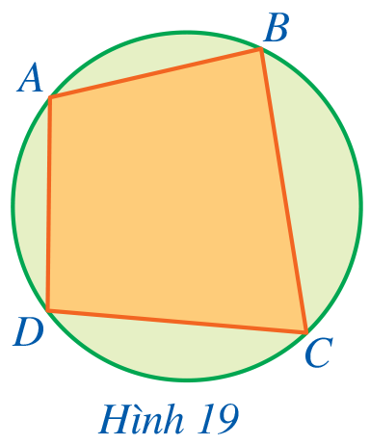

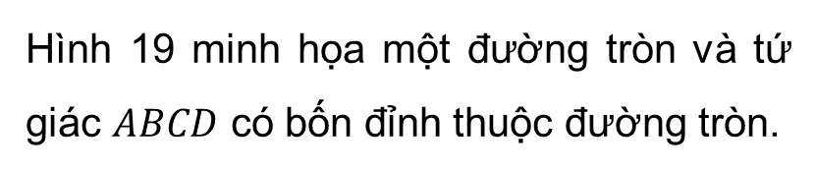

KHỞI ĐỘNG
Hình 19 minh họa một đường tròn và tứ giác $ABCD$ có bốn đỉnh thuộc đường tròn.
Tứ giác $ABCD$ được gọi là gì?

Slide 3
Tiết 38, 39, 40
BÀI 2. TỨ GIÁC NỘI TIẾP ĐƯỜNG TRÒN

Slide 4
NỘI DUNG BÀI HỌC
Định nghĩa
I
Tính chất
II
Hình chữ nhật, hình vuông nội tiếp đường tròn
III

Slide 5



I. ĐỊNH NGHĨA

Slide 6
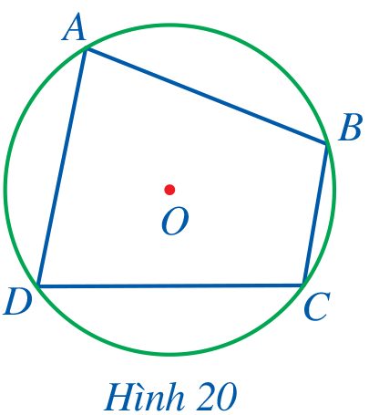
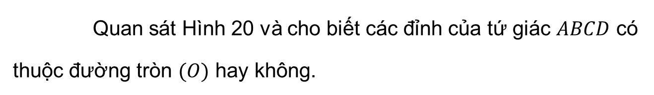
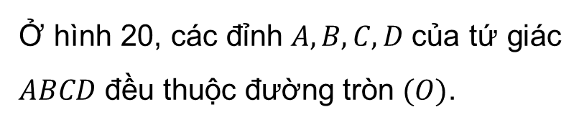
Quan sát Hình 20 và cho biết các đỉnh của tứ giác $ABCD$ có thuộc đường tròn $(O)$ hay không.
HĐ 1
Giải
Ở hình 20, các đỉnh $A, B, C,D$của tứ giác $ABCD$ đều thuộc đường tròn $(O)$.

Slide 7

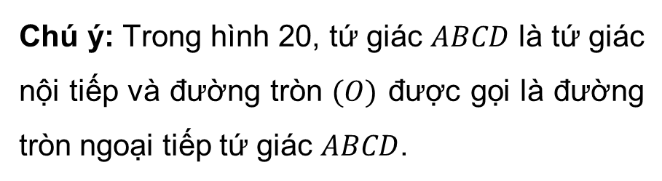
Ghi nhớ
Tứ giác có bốn đỉnh thuộc một đường tròn được gọi là tứ giác nội tiếp đường tròn (hay còn gọi là tứ giác nội tiếp).
Chú ý: Trong hình 20, tứ giác $ABCD$ là tứ giác nội tiếp và đường tròn $(O)$ được gọi là đường tròn ngoại tiếp tứ giác $ABCD$.

Slide 8
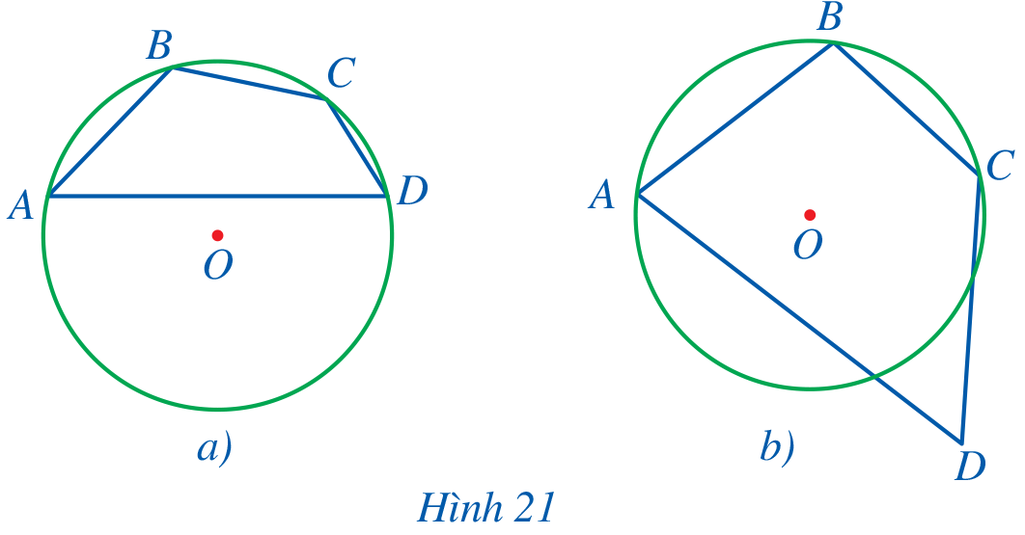
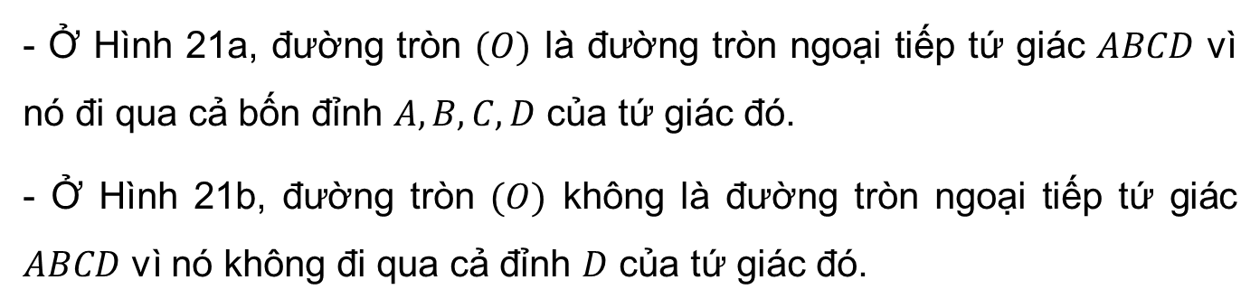

Ví dụ 1: Trong các hình 21a, 21b, ở hình nào ta có tứ giác $ABCD$ nội tiếp đường tròn $(O)$? Vì sao?
Giải
- Ở Hình 21a, đường tròn $(O)$ là đường tròn ngoại tiếp tứ giác $ABCD$ vì nó đi qua cả bốn đỉnh $A, B, C, D$ của tứ giác đó.
- Ở Hình 21b, đường tròn $(O)$ không là đường tròn ngoại tiếp tứ giác $ABCD$ vì nó không đi qua cả đỉnh $D$ của tứ giác đó.

Slide 9
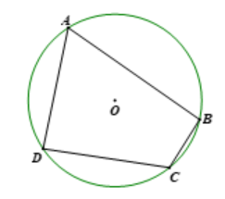

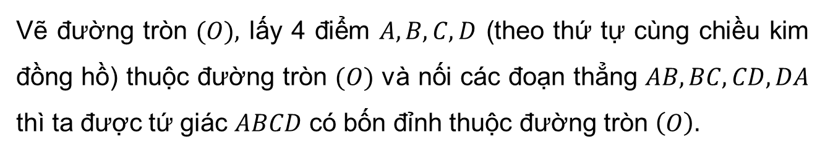
Luyện tập 1
Dùng thước thẳng và compa vẽ một tứ giác nội tiếp đường tròn theo các bước sau:
- Vẽ một đường tròn.
- Vẽ tứ giác có bốn đỉnh thuộc đường tròn.
Giải
Vẽ đường tròn $(O),$ lấy 4 điểm $A, B, C, D$ (theo thứ tự cùng chiều kim đồng hồ) thuộc đường tròn $(O)$ và nối các đoạn thẳng $AB, BC, CD, DA$ thì ta được tứ giác $ABCD$ có bốn đỉnh thuộc đường tròn $\left(O\right).$

Slide 10
II. TÍNH CHẤT

Slide 11
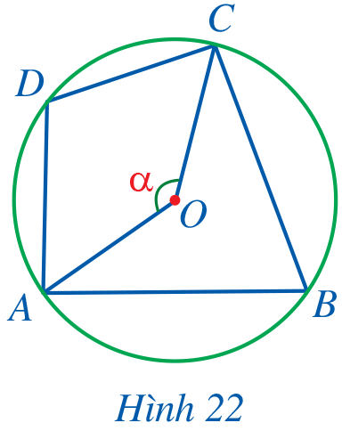
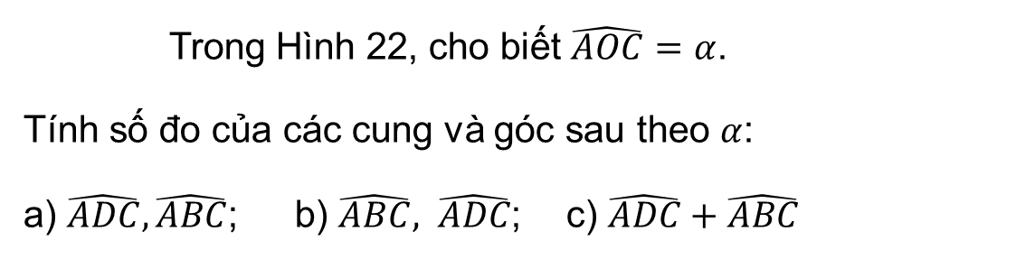
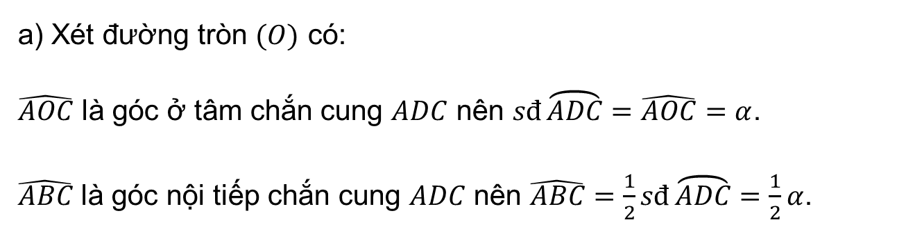
Trong Hình 22, cho biết $\hat{AOC}=α$.
Tính số đo của các cung và góc sau theo $α$:
a) $\hat{ADC}, \hat{ABC}$; b) $\hat{ABC}, \hat{ADC}$; c) $\hat{ADC}+\hat{ABC}$
HĐ 2
Giải
a) Xét đường tròn $(O)$ có:
$\hat{AOC}$ là góc ở tâm chắn cung $ADC$ nên $sđ\overset{⏜}{ADC}=\hat{AOC}=α$.
$\hat{ABC}$ là góc nội tiếp chắn cung $ADC$ nên $\hat{ABC}=\frac{1}{2}sđ\overset{⏜}{ADC}=\frac{1}{2}α$.

Slide 12
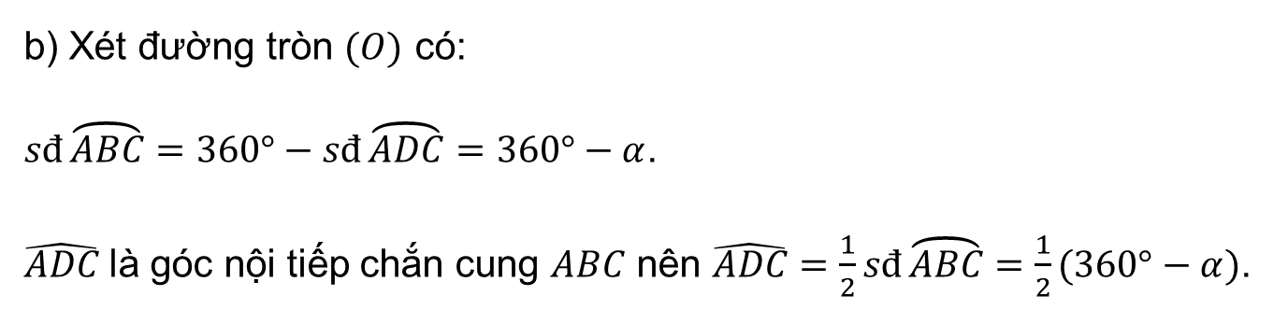
Trong Hình 22, cho biết $\hat{AOC}=α$.
Tính số đo của các cung và góc sau theo $α$:
a) $\hat{ADC}, \hat{ABC}$; b) $\hat{ABC}, \hat{ADC}$; c) $\hat{ADC}+\hat{ABC}$
HĐ 2
Giải
b) Xét đường tròn $(O)$ có:
$sđ\overset{⏜}{ABC}=360°−sđ\overset{⏜}{ADC}=360°−α$.
$\hat{ADC}$là góc nội tiếp chắn cung $ABC$ nên $\hat{ADC}=\frac{1}{2}sđ\overset{⏜}{ABC}=\frac{1}{2}(360°−α)$.

Slide 13

Trong Hình 22, cho biết $\hat{AOC}=α$.
Tính số đo của các cung và góc sau theo $α$:
a) $\hat{ADC}, \hat{ABC}$; b) $\hat{ABC}, \hat{ADC}$; c) $\hat{ADC}+\hat{ABC}$
HĐ 2
Giải
c) Ta có: $\hat{ADC}+\hat{ABC}=\frac{1}{2}\left(360°−α\right)+\frac{1}{2}α$
$=\frac{1}{2}\left(360°−α+α\right)=\frac{1}{2}.360°=180°$
Vậy $\hat{ADC}+\hat{ABC}=180°$.

Slide 14
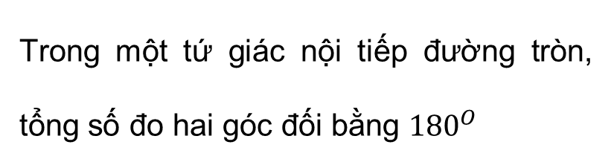
KẾT LUẬN
Trong một tứ giác nội tiếp đường tròn, tổng số đo hai góc đối bằng ${180}^{O}$

Slide 15
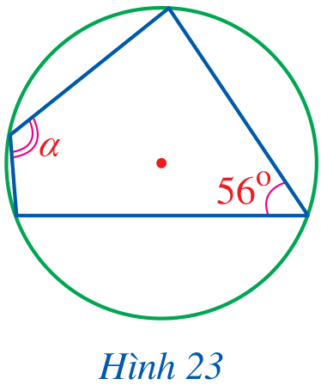


Ví dụ 2: Tìm $α$ trong Hình 23.
Giải
Từ Hình 23, ta có $α+{56}^{o}={180}^{o}$ (tổng hai góc đối của tứ giác nội tiếp).
Suy ra $α={180}^{o}−{56}^{o}$
$α={124}^{o}$ .

Slide 16
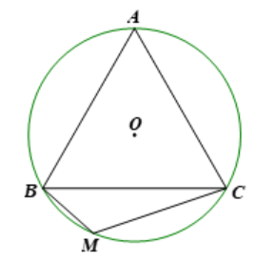

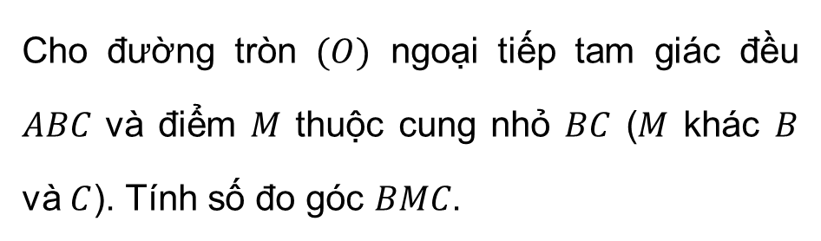
Cho đường tròn $(O)$ ngoại tiếp tam giác đều $ABC$ và điểm $M$ thuộc cung nhỏ $BC$ ($M$ khác $B$ và $C$). Tính số đo góc $BMC$.
Luyện tập 2
Giải
Vì tam giác $ABC$ đều nên $\hat{BAC}=60°$.
Vì 4 điểm $A, B, M, C$ cùng nằm trên đường tròn $(O)$ nên tứ giác $ABMC$ là tứ giác nội tiếp đường tròn $(O)$.

Slide 17

Cho đường tròn $(O)$ ngoại tiếp tam giác đều $ABC$ và điểm $M$ thuộc cung nhỏ $BC$ ($M$ khác $B$ và $C$). Tính số đo góc $BMC$.
Luyện tập 2
Giải
Do đó tổng số đo hai góc đối của tứ giác $ABMC$ bằng $180°$.
Suy ra $\hat{BAC}+\hat{BMC}=180°$
Nên $\hat{BMC}=180°−\hat{BAC}=180°−60°=120°$
Vậy $\hat{BMC}=120°$.

Slide 18
LUYỆN TẬP

Slide 19
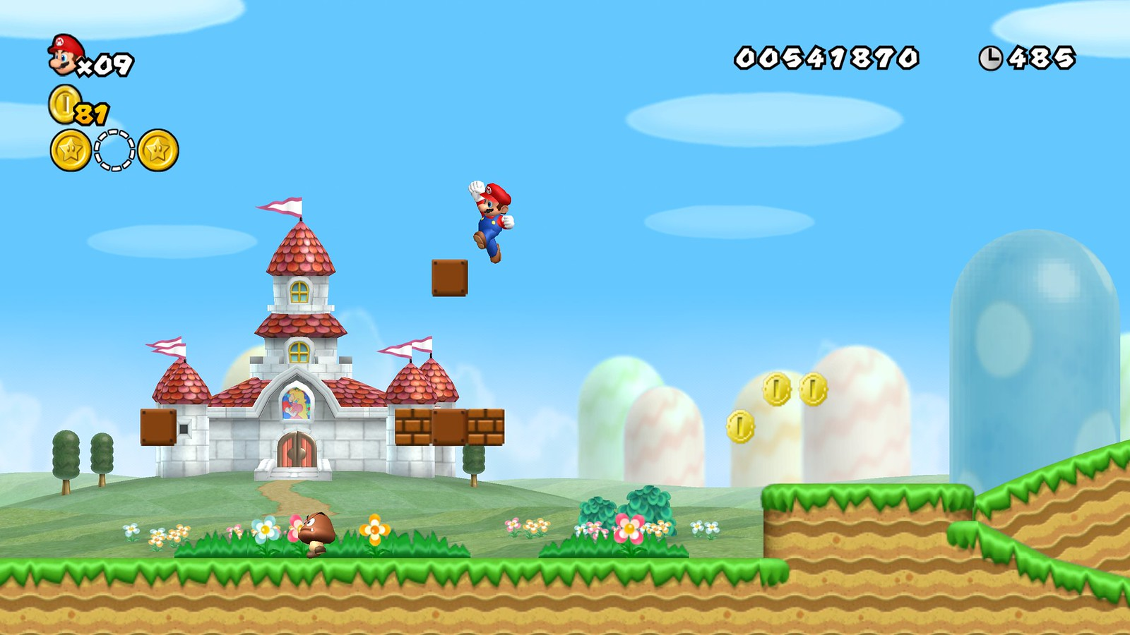
TRÒ CHƠI
MARIO

Slide 20
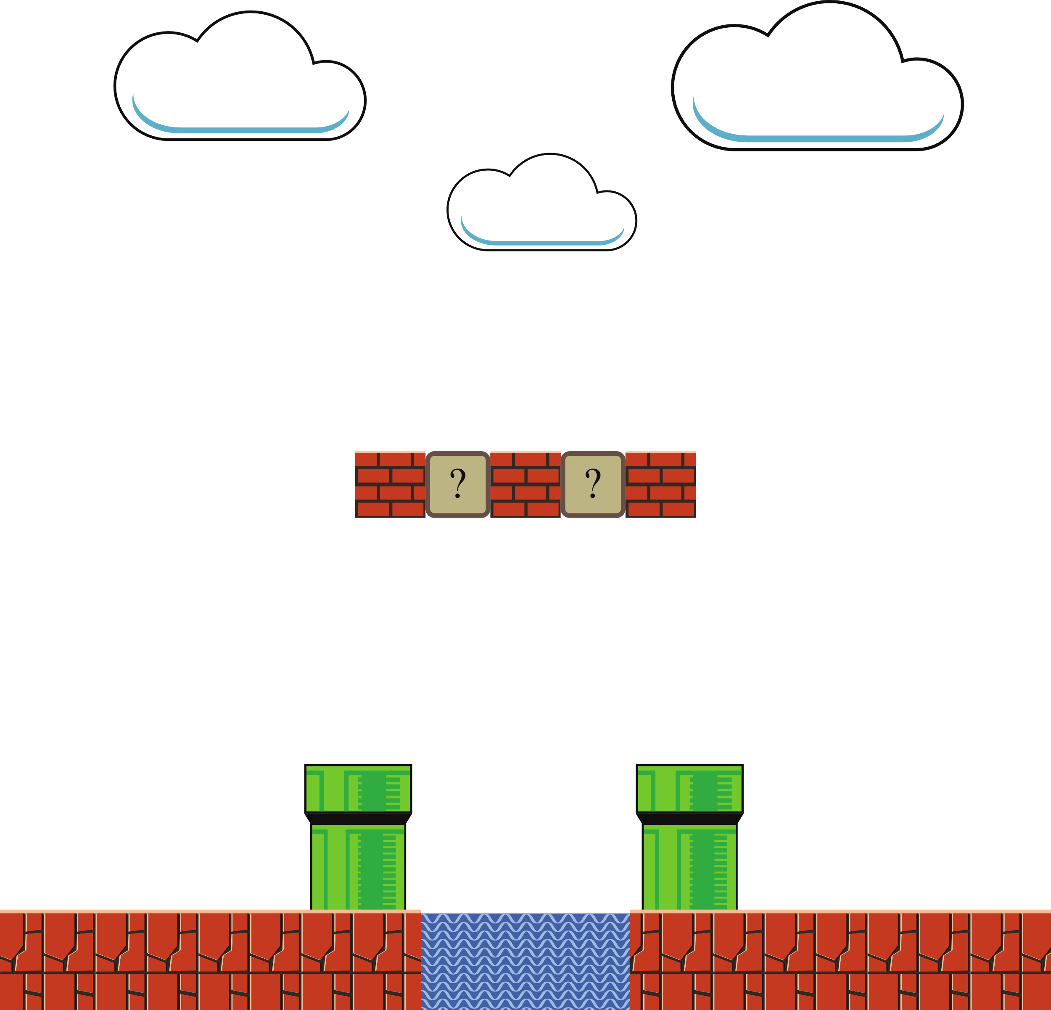
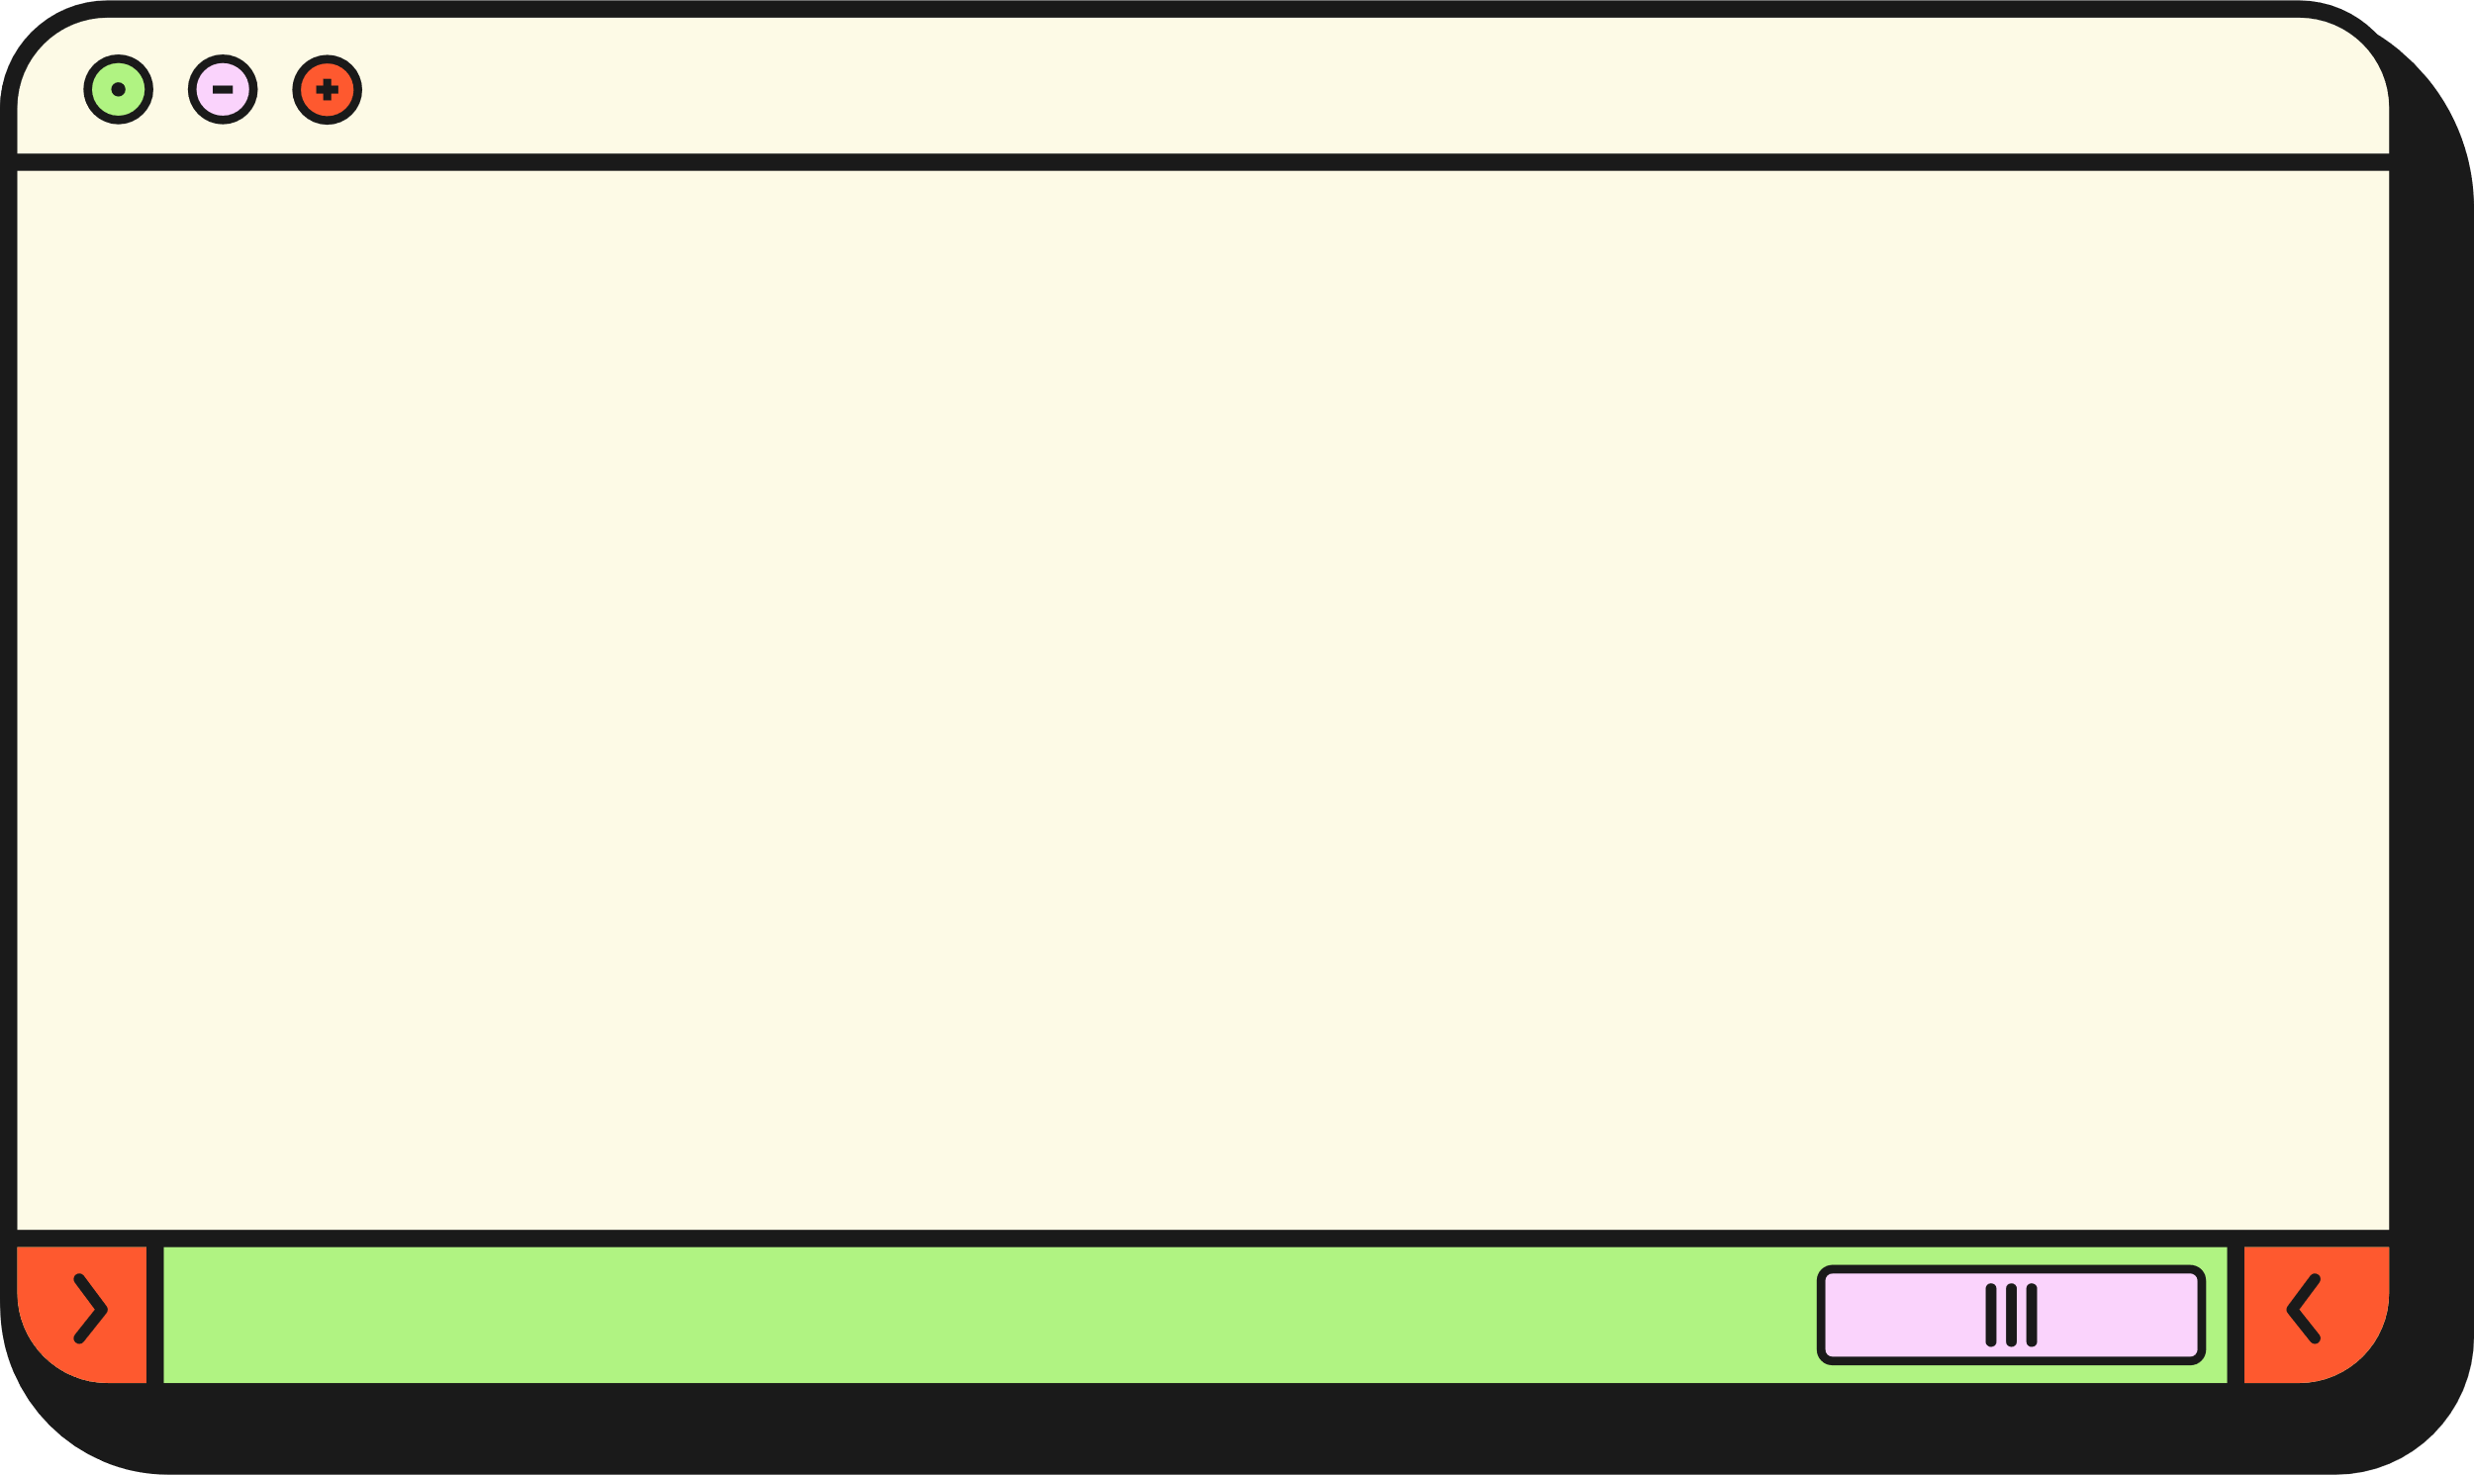












LUẬT CHƠI “MARIO”
Để hoàn thành thử thách, hãy thu thập đủ 15 xu trên đường đi của Mario. Lưu ý trên đường đi cũng sẽ xuất hiện những câu hỏi, mỗi câu hỏi sẽ được cộng 2 xu. Cùng nhau trả lời đúng các câu hỏi để được cộng xu nhé!

Slide 21



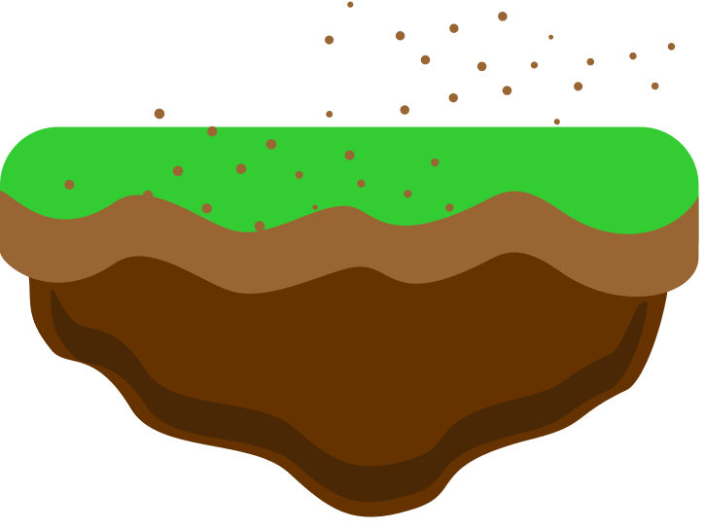

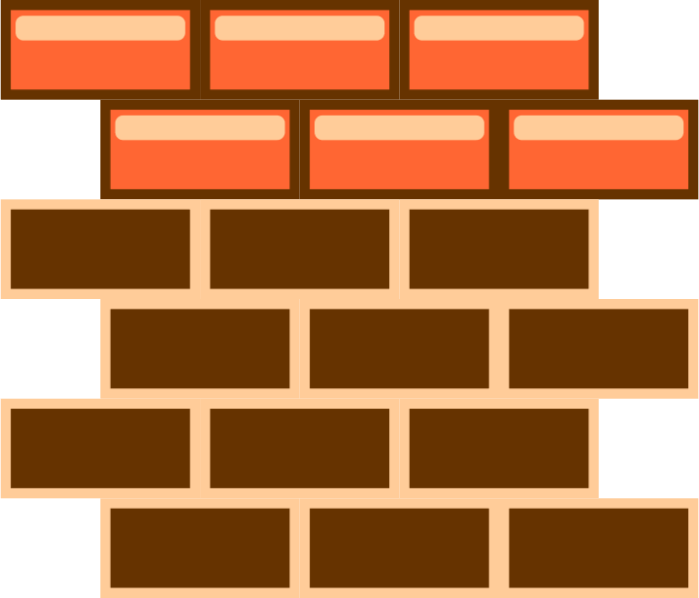

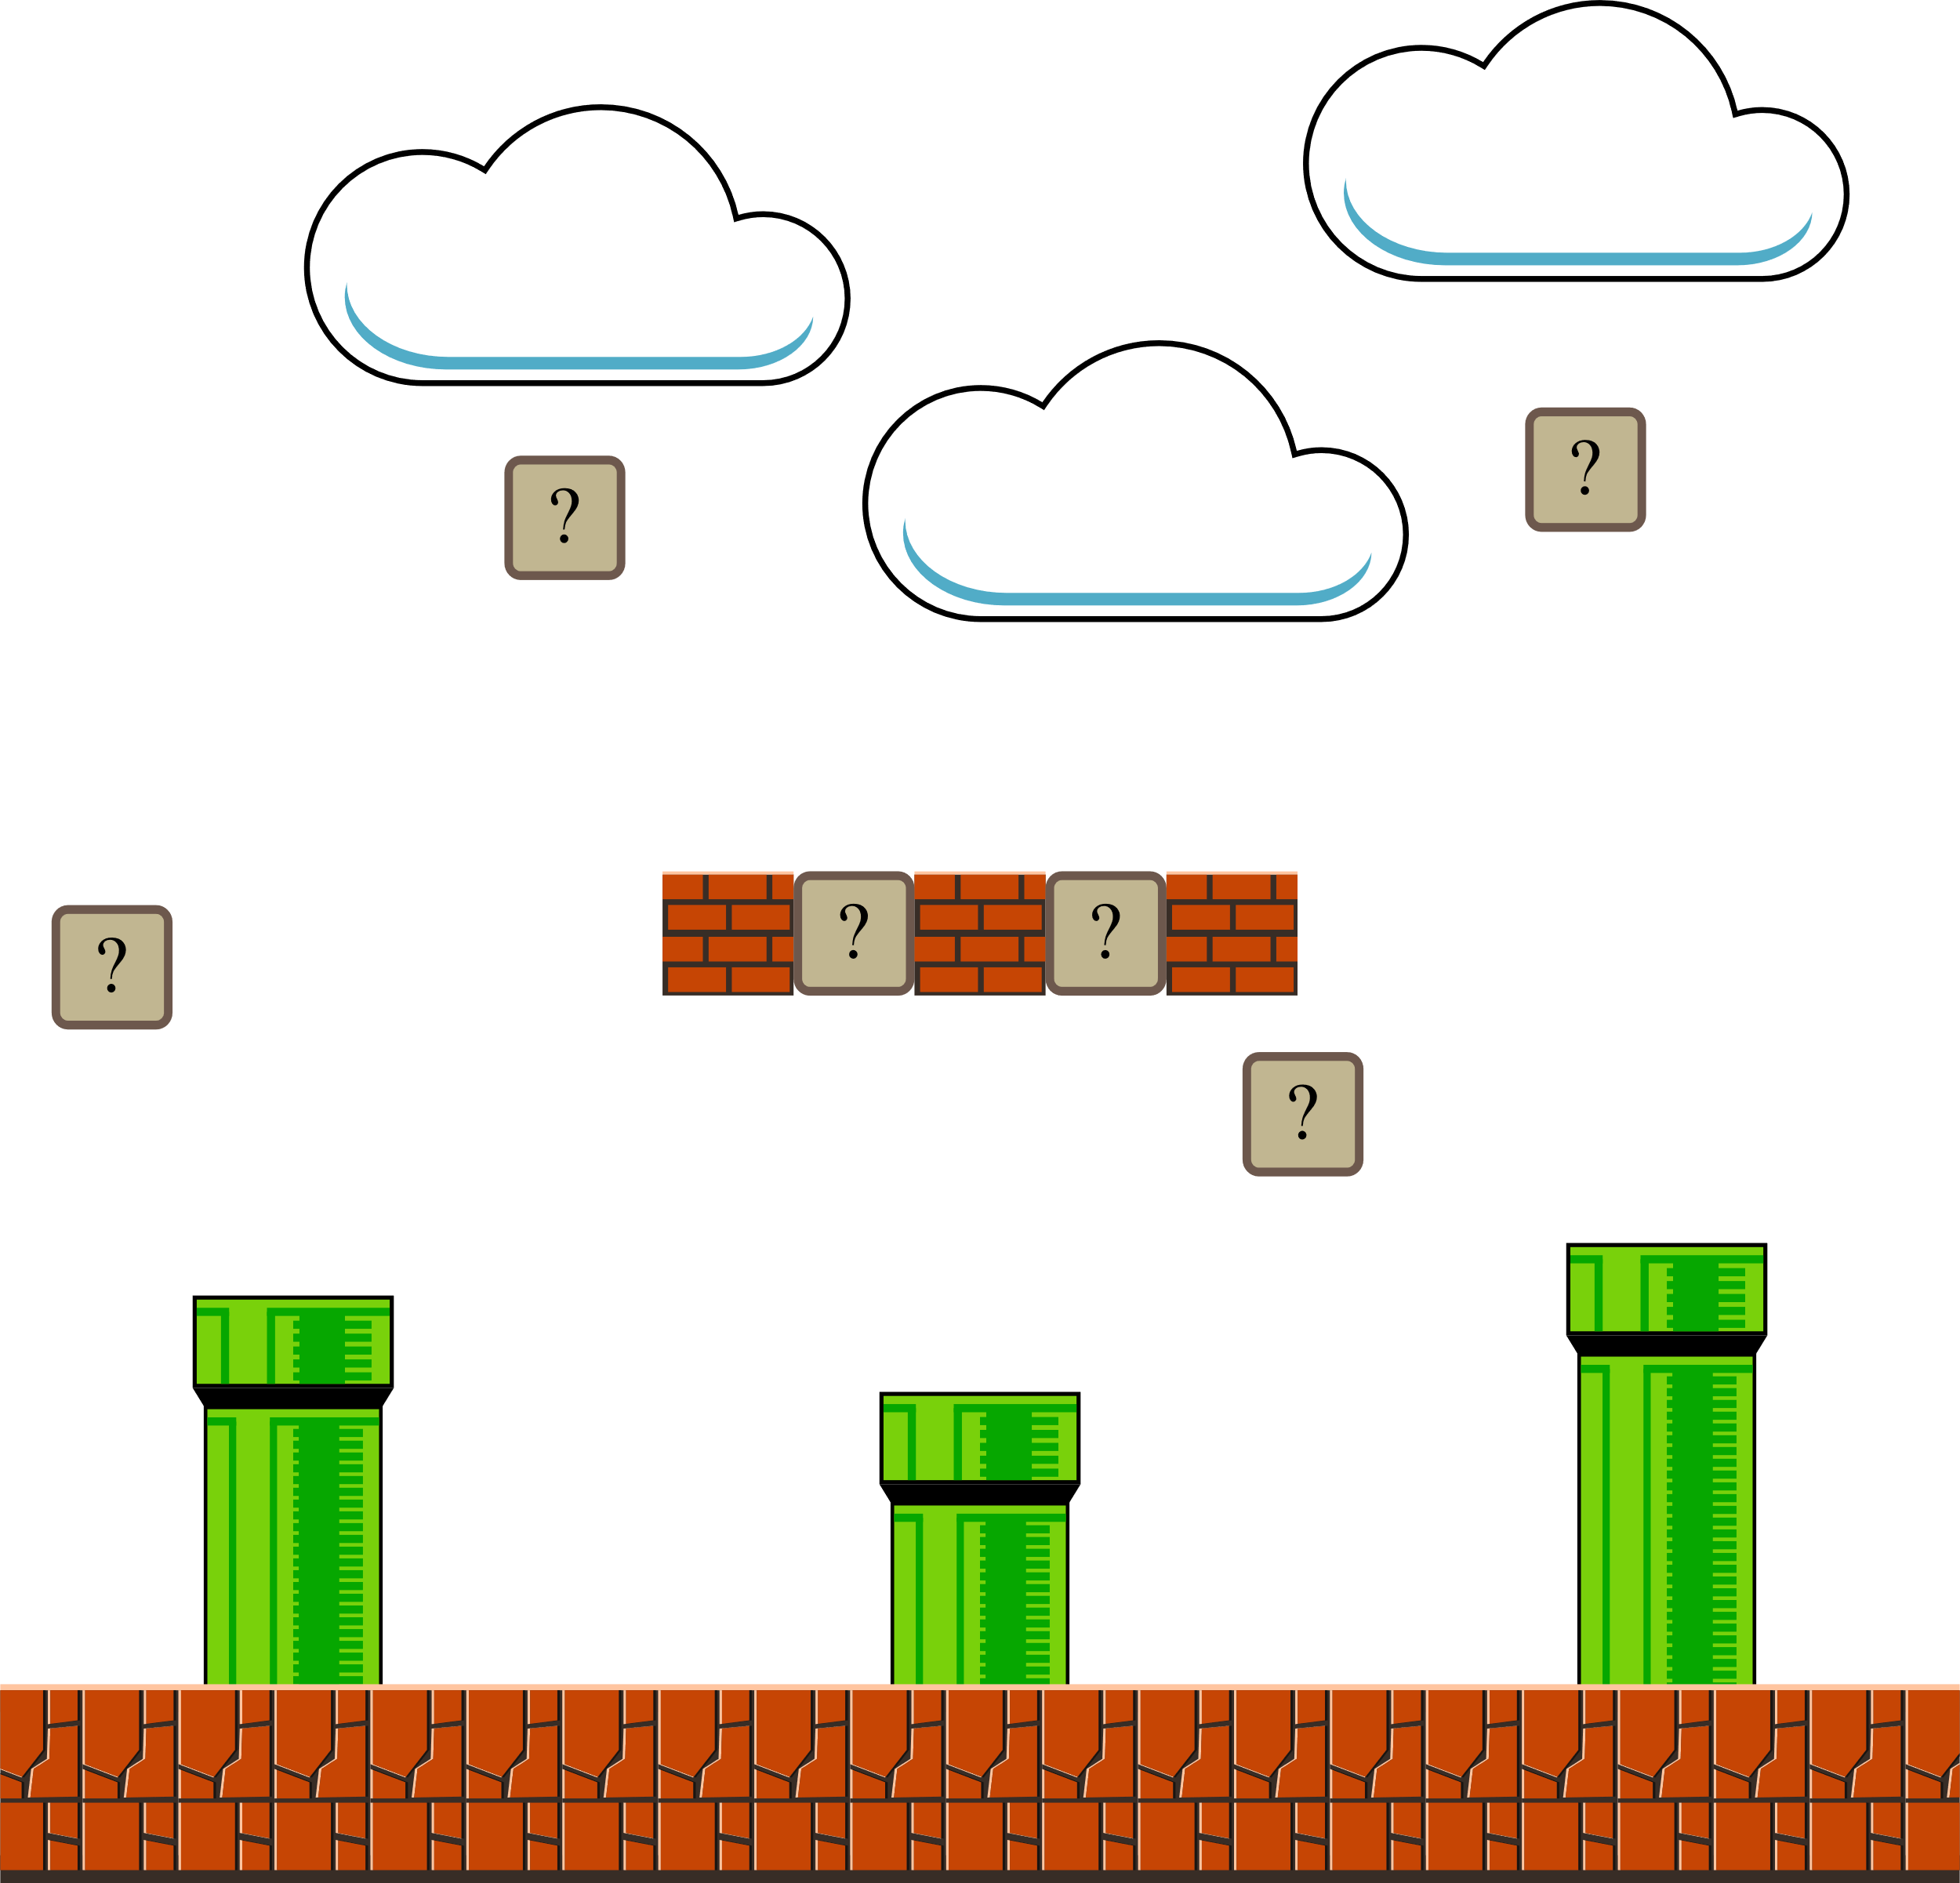

10
XU
8
0
15
3
5
7
2
1
13
12
Notes:
Bấm vào từng đồng xu và câu hỏi theo thứ tự từ trái sang phải đường đi của nhân vật (điểm sẽ tự cộng ở góc trái).

Slide 22


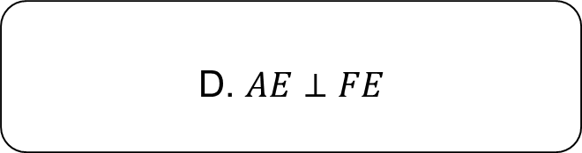
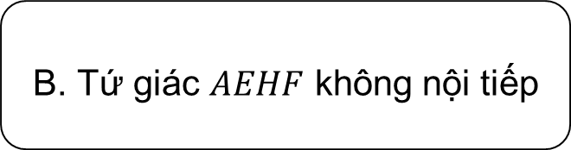
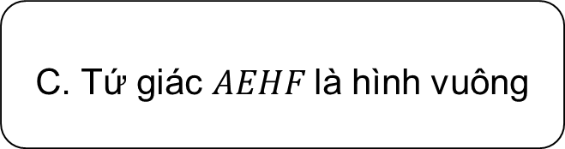
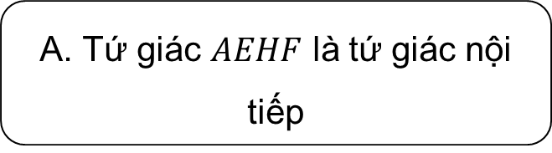
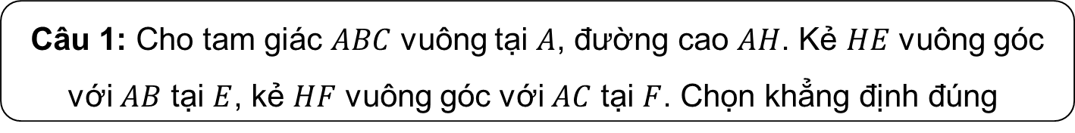
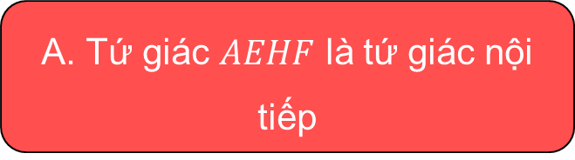
Câu 1: Cho tam giác $ABC$ vuông tại $A$, đường cao $AH$. Kẻ $HE$ vuông góc với $AB$ tại $E$, kẻ $HF$ vuông góc với $AC$ tại $F$. Chọn khẳng định đúng
A. Tứ giác $AEHF$ là tứ giác nội tiếp
B. Tứ giác $AEHF$ không nội tiếp
A. Tứ giác $AEHF$ là tứ giác nội tiếp
C. Tứ giác $AEHF$là hình vuông
D. $AE⊥FE$
Notes:
GV bấm vào mũi tên vàng để trở lại slide chọn câu hỏi.

Slide 23

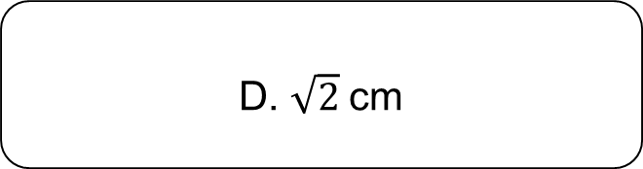
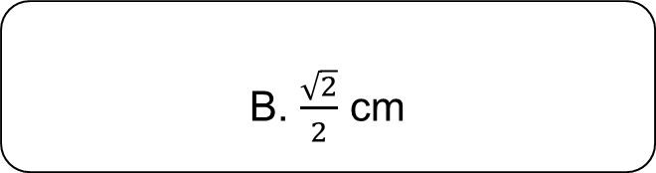
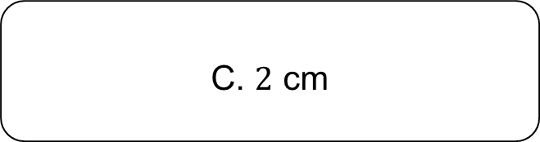
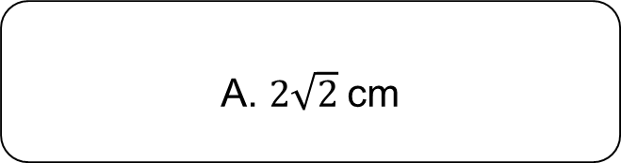
Câu 2: Đường tròn ngoại tiếp hình vuông cạnh 2 cm có bán kính là
A. $2\sqrt{2}$cm
B. $\frac{\sqrt{2}}{2}$ cm
C. $2$ cm
D. $\sqrt{2}$cm
D. $\sqrt{2}$cm
Notes:
GV bấm vào mũi tên vàng để trở lại slide chọn câu hỏi.

Slide 24
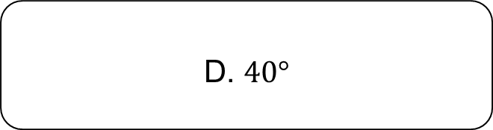
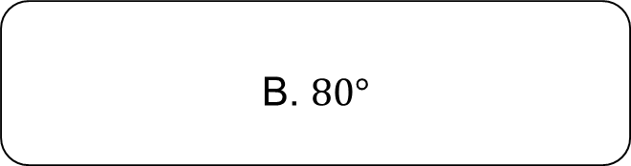
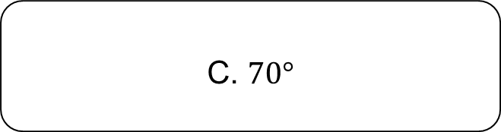
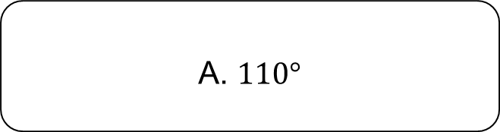
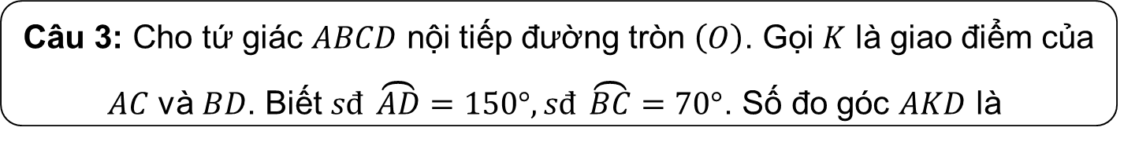

Câu 3: Cho tứ giác $ABCD$ nội tiếp đường tròn $\left(O\right)$. Gọi $K$ là giao điểm của $AC$ và $BD$. Biết $sđ \overset{⏜}{AD}=150°, sđ \overset{⏜}{BC}=70°$. Số đo góc $AKD$ là
A. $110°$
A. $110°$
B. $80°$
C. $70°$
D. $40°$
Notes:
GV bấm vào mũi tên vàng để trở lại slide chọn câu hỏi.

Slide 25
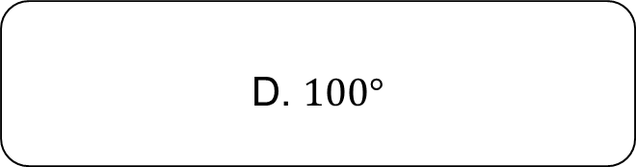

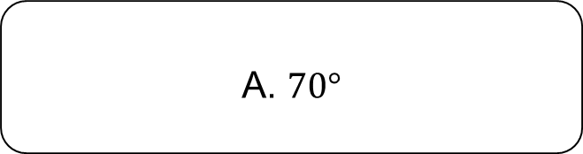
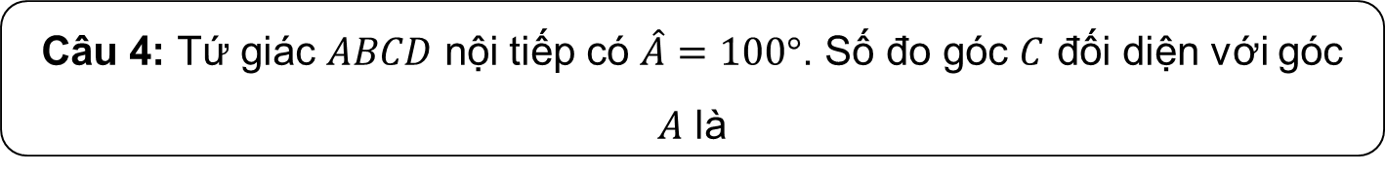

Câu 4: Tứ giác $ABCD$ nội tiếp có $\hat{A}=100°$. Số đo góc $C$ đối diện với góc $A$ là
A. $70°$
B. $80°$
B. $80°$
C. $90°$
D. $100°$
Notes:
GV bấm vào mũi tên vàng để trở lại slide chọn câu hỏi.

Slide 26
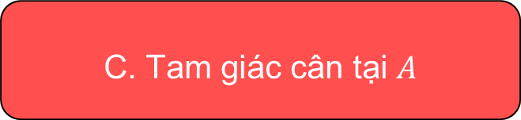
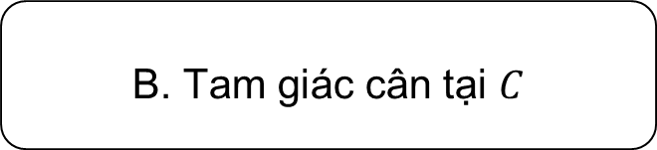
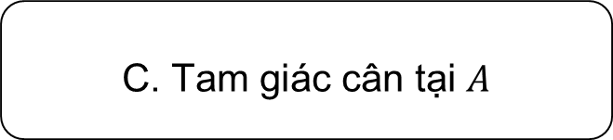


Câu 5: Cho đường tròn $(O)$ đường kính $AB$. Gọi $H$ là điểm nằm giữa $O$ và $B$. Kẻ dây $CD$ vuông góc với $AB$ tại $H$. Trên cung nhỏ $AC$ lấy điểm $E$, kẻ $CK⊥AE$ tại $K$. Đường thẳng $DE$ cắt $CK$ tại $F$. Tam giác $ACF$ là tam giác gì ?
A. Tam giác cân tại $F$
B. Tam giác cân tại $C$
C. Tam giác cân tại $A$
C. Tam giác cân tại $A$
D. Tam giác đều
Notes:
GV bấm vào mũi tên vàng để trở lại slide chọn câu hỏi.

Slide 27

CHÚC MỪNG CÁC EM ĐÃ HOÀN THÀNH TRÒ CHƠI!

Slide 28
VẬN DỤNG

Slide 29



Bài 1 (SGK – tr.78) Quan sát Hình 28 và cho biết trong hai đường tròn $(O)$ và $(I)$, đường tròn nào ngoại tiếp tứ giác $ABCD$, đường tròn nào ngoại tiếp tứ giác $ABMN$.
Giải
Đường tròn $(O)$ ngoại tiếp tứ giác $ABCD$ vì đường tròn $(O)$ đi qua các đỉnh $A,B,C,D$ của tứ giác $ACBD$;
Đường tròn $(I)$ ngoại tiếp tứ giác $ABMN$ vì đường tròn $(I)$ đi qua các đỉnh $A, B, M, N$ của tứ giác $ABMN$.

Slide 30


Bài 2 (SGK – tr.78) Cho tứ giác $ABCD$ nội tiếp đường tròn. Tính số đo các góc còn lại của tứ giác đó trong mỗi trườn hợp sau:
a) $\hat{A}={60}^{o}$ và $\hat{B}={125}^{o}$ b) $\hat{B}={95}^{o}$ và $\hat{C}={67}^{o}$
c) $\hat{C}={75}^{o}$ và $\hat{D}={115}^{o}$ d) $\hat{D}={103}^{o}$ và $\hat{A}={117}^{o}$
Giải
Vì tứ giác $ABCD$ nội tiếp đường tròn nên các góc đối diện có tổng số đo bằng $180°$.
Do đó $\hat{A}+\hat{C}=180°$ và $\hat{B}+\hat{D}=180°$.

Slide 31


Giải
a) Ta có :
$\hat{A}+\hat{C}=180$ hay $\hat{C}=180°−\hat{A}$
$=180°−60°=120°$;
$\hat{B}+\hat{D}=180°$ hay $\hat{D}=180°−\hat{B}$
$=180°−125°=55°$.

Slide 32

Giải
b) Ta có :
$\hat{A}+\hat{C}=180$ hay $\hat{A}=180°−\hat{C}$
$=180°−67°=113°$;
$\hat{B}+\hat{D}=180°$ hay $\hat{D}=180°−\hat{B}$
$=180°−95°=85°$.

Slide 33


Giải
c)
Ta có :
$\hat{A}+\hat{C}=180$ hay $\hat{A}=180°−\hat{C}$
$=180°−75°=105°$;
$\hat{B}+\hat{D}=180°$ hay $\hat{D}=180°−\hat{B}$
$=180°−115°=65°$.

Slide 34


Giải
d)
Ta có :
$\hat{A}+\hat{C}=180$ hay $\hat{C}=180°−\hat{A}$
$=180°−117°=63°$;
$\hat{B}+\hat{D}=180°$ hay $\hat{B}=180°−\hat{D}$
$=180°−103°=77°$.

Slide 35
HƯỚNG DẪN VỀ NHÀ
Ghi nhớ kiến thức trong bài.
Hoàn thành bài tập trong SBT.
Chuẩn bị trước “Bài tập cuối chương VIII”

Slide 36
CẢM ƠN CÁC EM

